Slide 1
Programação I
Prof. Rodrigo Paes
rodrigo@ic.ufal.br

Slide 2
“Make the Future - A Career in Computer Science”

Slide 3
Objetivos
Desenvolver o raciocínio lógico de programação
Aprender a programar em uma linguagem estruturada
Linguagem C

Slide 4
Programa da disciplina
Resolução de problemas e desenvolvimento de algoritmos.
Análise do problema.
Estratégias de solução.
Representação e documentação.
Programação de algoritmos usando uma linguagem de programação.
Estruturação de programas.
Noções de tipos e estrutura elementares de dados.
Conceito de recursão e sua aplicação.

Slide 5
Avaliação
Exercícios
Provas
Trabalho

Slide 6
Referências
Livro
Evaristo, Jaime. Aprendendo a Programar Programando na Linguagem C, 2008
Download Grátis:
http://www.ic.ufal.br/professor/jaime
jaime@ccen.ufal.br
C completo e Total
Citações durantes os slides
Internet
Google It !!
Site da disciplina
https://sites.google.com/site/ldsicufal/disciplinas/programao_i

Slide 7
Exercícios
Utilizaremos o Huxley
www.thehuxley.com
Datas de entrega definidas no próprio huxley

Slide 8
Por que?

Slide 9
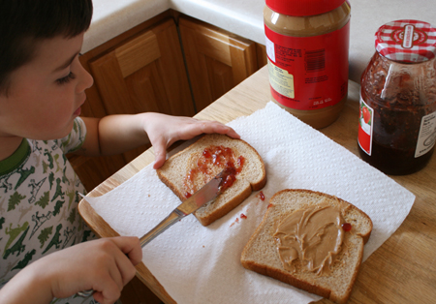
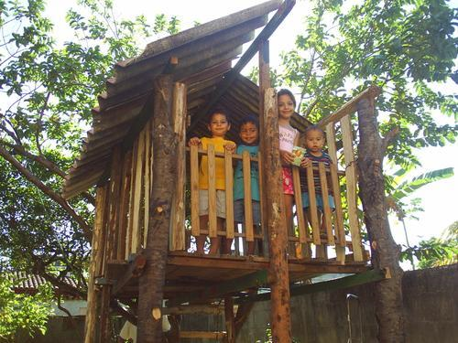
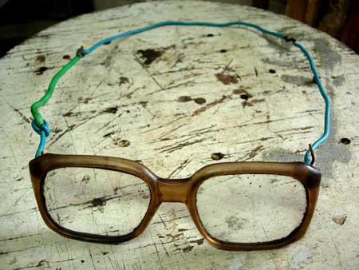
Por que programar pode ser divertido?
Nós sempre adoramos “fazer as coisas”

Slide 10

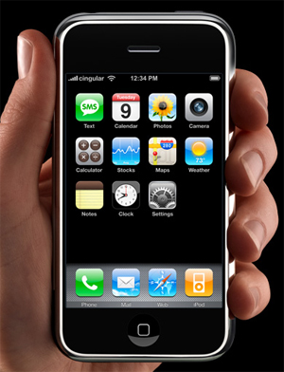
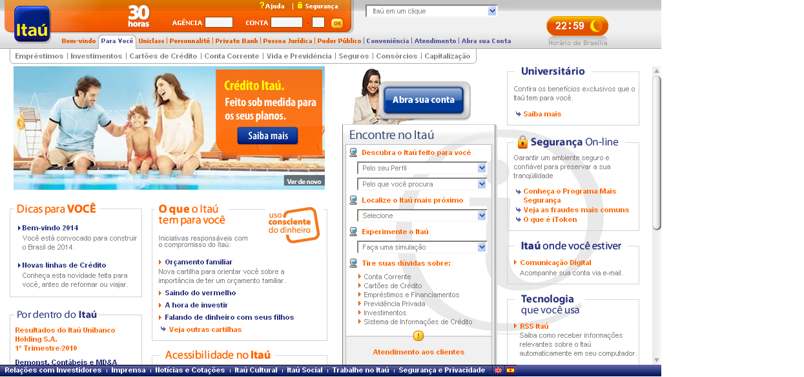
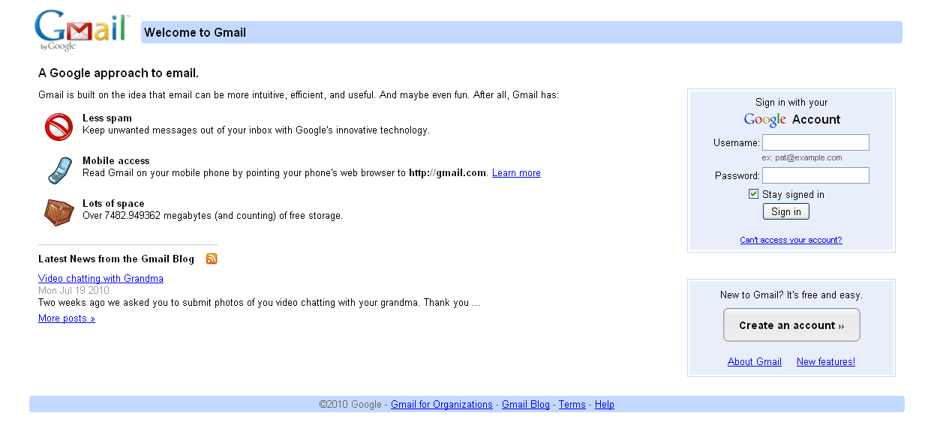

Por que programar pode ser divertido?
Por que é um prazer fazer algo que é util para as pessoas

Slide 11
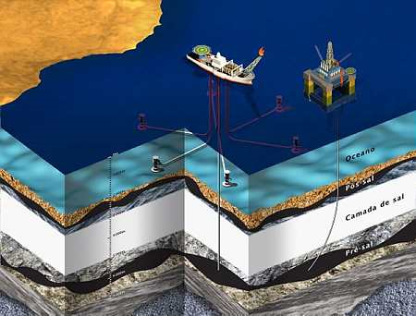
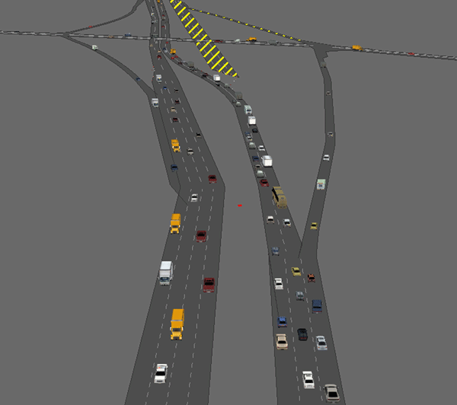
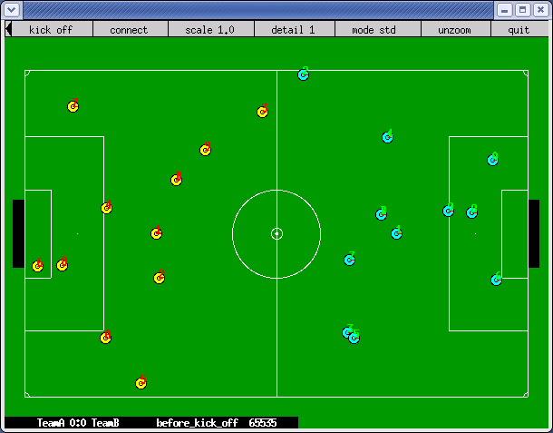
Por que programar pode ser divertido?
Somos desafiados por problemas interessantes a todo momento

Slide 12

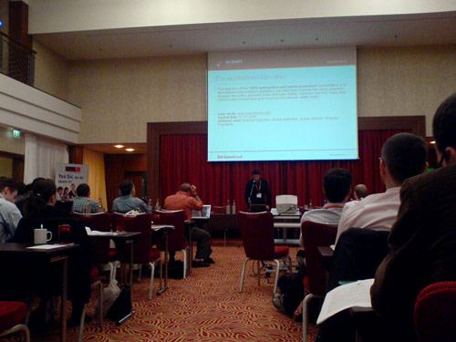
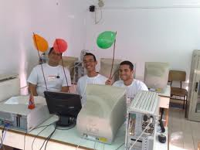
Por que programar pode ser divertido?
Estamos sempre aprendendo

Slide 13
Conceitos básicos

Slide 14
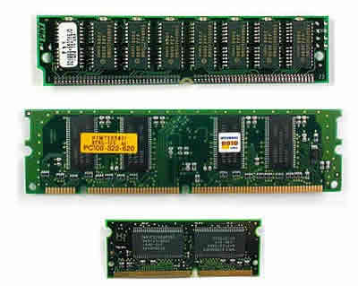
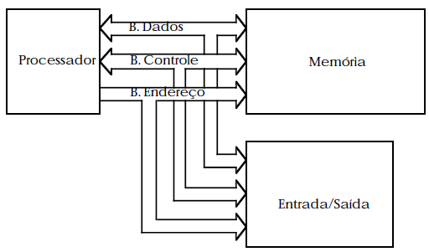
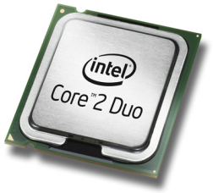
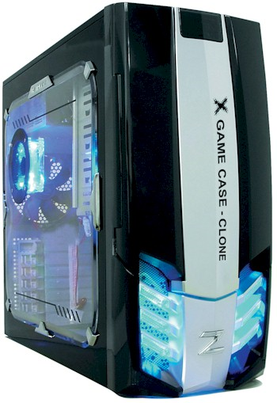



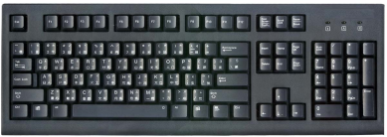
Organização básica de um computador
Unidade de Entrada
Unidade de Saída
Processador
Memória

Slide 15
Sequência de instruções
Instrução 01
Instrução 02
Instrução 03
.
.
.
Instrução n
CP

Slide 16
Que tipos de programas você conhece?
Games
Editores de Texto
Internet Banking
Paint
Software em celulares
Facebook
Google+
Messenger
…

Slide 17
Alguma vez você se preocupou com …
No paintbrush quando você clica no lápis …
Por que ele não toca um som ao invés de mudar o cursor do mouse?
No powerpoint
Ao clicar com o mouse, por que ele muda de slide ao invés de encerrar a apresentação?
Você já se preocupou com os detalhes da arquitetura do seu computador ao rodar o messenger?

Slide 18
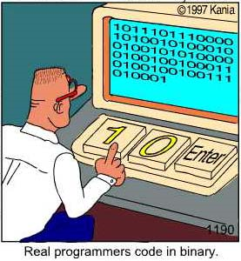
Mas alguém se preocupou com isso!
O programador !!!
Programa de computador (software)
Conjunto de instruções
Executadas pelo computador
Ou seja,
O programador especifica as instruções que o computador deve executar !!

Slide 19
E como isso funciona?
Passo 1: Programador pensa como o software deve fucionar
Passo 2: Ele especifica o funcionamento do software em uma linguagem de programação
Passo 3: A especificação é convertida em uma linguagem de máquina, assim o computador entenderá
Passo 4: O computador executa o programa

Slide 20
Voltando aos objetivos dessa disciplina
Vamos aprender a pensar nessas instruções
Lógica de programação
Vamos aprender a especificar essas instruções
Linguagem de programação C

Slide 21


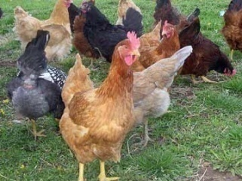
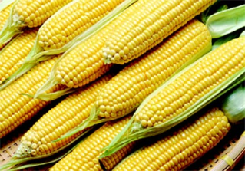
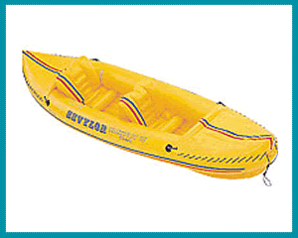
Problema 1
Objetivo: Atravessar o rio
A canoa só suporta o homem e mais 01 carga
Lembre-se
Raposa come galinha
Galinha come o milho

Slide 22
Solução
Atravesse a galinha.
Retorne sozinho.
Atravesse a raposa.
Retorne com a galinha.
Atravesse o milho.
Retorne sozinho.
Atravesse a galinha.

Slide 23
Pronto … fizemos!
Acabamos de desenvolver o nosso primeiro algoritmo
Algoritmo
Sequência de instruções que resolvem um determinado problema

Slide 24
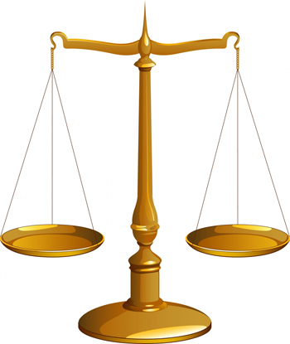
Uma balança
Dispõe-se de três esferas idênticas na forma, sendo duas delas de mesmo peso e a terceira de peso maior.
A questão é descobrir qual a esfera de peso diferente, realizando-se apenas 01 pesagem numa balança de dois pratos.
A
B
C

Slide 25
Exaustão:: analisar todas as possibilidades
(a+b,c)
(a+c,b)
(b+c,a)
(a,c)
(a,b)
(b,c)
A
B
C
A
C
A
C
B
A
B
B
C
A
B
C

Slide 26
Solução :: Algoritmo
Escolha duas esferas.
Coloque cada uma das esferas escolhidas num dos pratos da balança.
Se a balança ficar equilibrada, forneça como resposta a esfera não escolhida;
caso contrario, forneça como resposta a esfera do prato que esta num nível mais baixo.

Slide 27
Algoritmo … um pouco mais formal
inicio
// representa os pesos das esferas a, b e c
var pa, pb, pc : real
// entrada de dados
leia pa, pb, pc
se ( pa == pb ) entao
imprima "A resposta é a esfera C"
senao se ( pa > pb ) entao
imprima "A resposta é a esfera A"
senao
imprima “A resposta é B"
fim_se
fim
A
B
B
A

Slide 28
Ponto importante!
Na maioria dos nossos problemas temos uma estrutura
Ler os dados de entrada
Manipular os dados
Imprimir a saída esperada
O nosso trabalho será
Como produzir a saída esperada com base nos dados de entrada?

Slide 29
inicio
// representa os pesos das esferas a, b e c
var pa, pb, pc : real
// entrada de dados
leia pa, pb, pc
se ( pa == pb ) entao
imprima "A resposta é a esfera C"
senao se ( pa > pb ) entao
imprima "A resposta é a esfera A"
senao
imprima “A resposta é B"
fim_se
fim
Entrada de dados
manipulação
Saída
manipulação
Saída
manipulação
Saída

Slide 30
Outro exemplo: “que horas são?”
Suponha o diálogo
- Que horas são?
- São 10:15 da manhã
- Quantos minutos se passaram desde o início do dia? … melhor ainda, você consegue fazer um algoritmo que dada as horas e minutos você me diga quantas horas se passaram desde o início do dia?
Qual é a entrada?
Qual é a saída esperada?
O que você precisa fazer para manipular a entrada e transformá-la na saída?

Slide 31
O algoritmo
inicio
var horas, minutos, total : inteiro
leia horas, minutos
total = horas * 60 + minutos
imprima “Se passaram "+ total +" minutos."
fim

Slide 32
Como entender um algoritmo?
Aprenda o vocabulário
inicio
var horas, minutos, total : inteiro
leia horas, minutos
total = horas * 60 + minutos
imprima “Se passaram "+ total +" minutos."
fim

Slide 33
Como entender um algoritmo?
Entenda o fluxo
passo-a-passo
inicio
var horas, minutos, total : inteiro
leia horas, minutos
total = horas * 60 + minutos
imprima “Se passaram "+ total +" minutos."
fim

Slide 34
Veja o estado
inicio
var horas, minutos, total : inteiro
leia horas, minutos
total = horas * 60 + minutos
imprima “Se passaram "+ total +" minutos."
fim
Cenário 1:
São dados como entrada 15 e 30
Cenário 2:
São dados como entrada 8 e 10
horas | minutos | total
38126 | -487432 | 234987
15 | 30 | 930
horas | minutos | total
2322 | 111134 | 0
8 | 10 | 490
Memória:

Slide 35
Como entender um algoritmo?
Vocabulário
Fluxo
Estado
Depois aprenderemos outros princípios

Slide 36
Mais exemplos
Como obter 04 litros de água, sendo que temos
1 recipiente com capacidade de 3 litros
1 recipiente com capacidade de 5 litros
Dessa vez, vamos focar apenas na resolução do problema
Ou seja, o vocabulário é livre.
Escreva um conjunto de passos de forma que qualquer pessoa, se seguir o seu conjunto de passos obterá o resultado
“receita de bolo”
3
3 litros
5 litros

Slide 37
Decomposição
5
3
Temos dois recipientes
Se usarmos o de 3
4 = 3+1
Precisamos de 01 litro
Se usarmos o de 5
4 = 5-1
Precisamos remover 01 litro
Ou seja, se soubermos obter 01 litro, resolvemos o problema
← Decomposição
3
3
5
+
+
= 1L

Slide 38
Decomposição
Ok … sabemos como obter 01 litro … vamos ao algoritmo
Algoritmo:
Obtenha 01 litro
Adicione 01 litro ao recipiente de 05 litros
Encha o recipiente de 03 litros
Transfira o conteúdo do recipiente de 03 litros para o recipiente de 05 litros

Slide 39
Decomposição
3
3
5
+
+
= 1L
Obtendo 01 litro
Encha o recipiente de 03 litros
Transfira o conteúdo do recipiente de 3 litros para o recipiente de 5 litros
Encha o recipiente de 3 litros
Com o conteúdo do recipiente de 3 litros, complete o recipiente de 5 litros
Esvazie o recipiente de 5 litros
Adicione 01 litro ao recipiente de 05 litros
Encha o recipiente de 03 litros
Transfira o conteúdo do recipiente de 03 litros para o recipiente de 05 litros
Note: sobrou 01 litro no recipiente de 03 litros

Slide 40
Mais um exemplo com vocabulário livre!
Posição inicial:
Posição final
Regras
elas podem pular para a casa vizinha (frente ou trás), se ela estiver vazia;
elas podem pular sobre a rã vizinha para uma casa livre (frente ou trás).
1
2
3
4
5
5
4
3
2
1

Slide 41
 | 1 | 2 | 3 | 4 | 5
2 | 1 |  | 3 | 4 | 5
2 |  | 1 | 3 | 4 | 5
2 | 3 | 1 |  | 4 | 5
2 | 3 |  | 1 | 4 | 5
2 | 3 | 4 | 1 |  | 5
2 | 3 | 4 |  | 1 | 5
2 | 3 | 4 | 5 | 1
2 | 3 | 4 | 5 |  | 1
2 | 3 | 4 |  | 5 | 1
2 | 3 |  | 4 | 5 | 1
2 |  | 3 | 4 | 5 | 1
 | 2 | 3 | 4 | 5 | 1
3 | 2 |  | 4 | 5 | 1
3 |  | 2 | 4 | 5 | 1
3 | 4 | 2 |  | 5 | 1
3 | 4 |  | 2 | 5 | 1
3 | 4 | 5 | 2 |  | 1
3 | 4 | 5 |  | 2 | 1
3 | 4 |  | 5 | 2 | 1
3 |  | 4 | 5 | 2 | 1
 | 3 | 4 | 5 | 2 | 1
4 | 3 |  | 5 | 2 | 1
4 |  | 3 | 5 | 2 | 1
4 | 5 | 3 |  | 2 | 1
4 | 5 |  | 3 | 2 | 1
4 |  | 5 | 3 | 2 | 1
 | 4 | 5 | 3 | 2 | 1
5 | 4 |  | 3 | 2 | 1
5 |  | 4 | 3 | 2 | 1
 | 5 | 4 | 3 | 2 | 1

Slide 42
E quem vai executar esses algoritmos?
Travessia do barco
Balanças
Número de minutos passados
Baldes
Rãs
O processador do algoritmo
Próxima aula …

